Slide 1
МАОУ СОШ п. Романово совместно с ГБУ КО ПОО «Прибалтийский судостроительный техникум» объявляет набор учащихся в 10 колледж-класс 2023-2024 учебного года по программе профессионального обучения: «Оператор наземных средств управления беспилотным летательными аппаратами» Контакты: 8(40150)47235 schoolrom@mail.ru

Slide 2
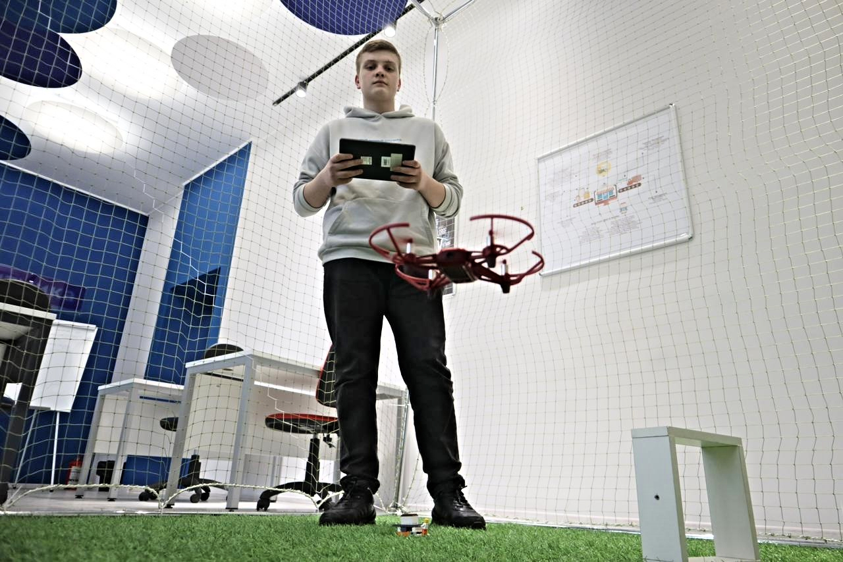
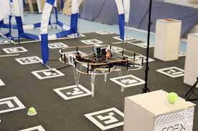
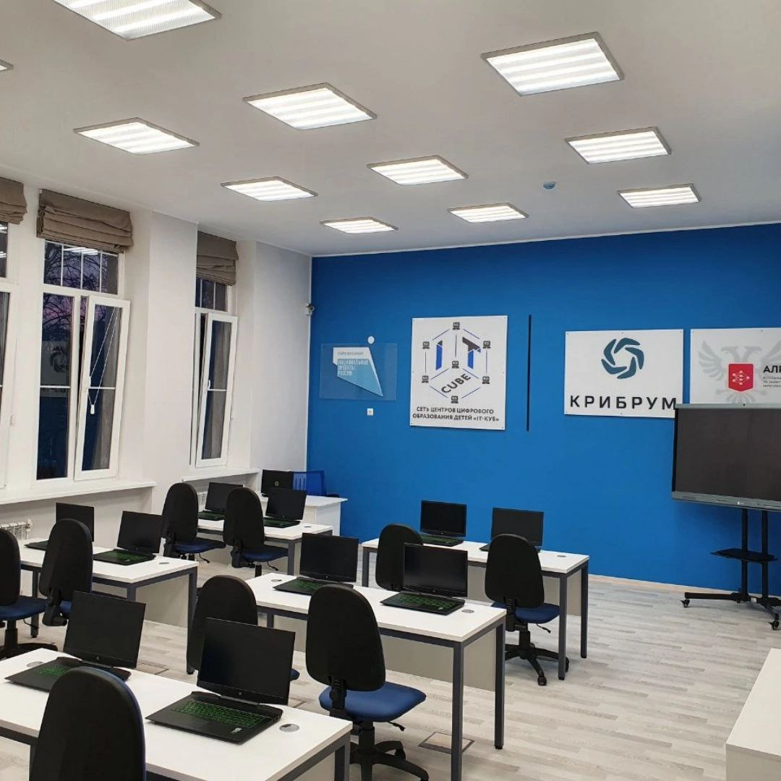
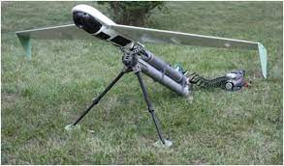
Оператор наземных средств управления беспилотным летательным аппаратом (БПЛА)
В результате обучения выпускник сможет:
- обладать знаниями по технической эксплуатации беспилотных летательных аппаратов (БПЛА);
- знать нормативно-правовое регулирование использования БПЛА в РФ;
- уметь управлять БПЛА различных типов;
- проводить аэрофото- и видеосъемку;
- обрабатывать материалы съемки.
.

Slide 3
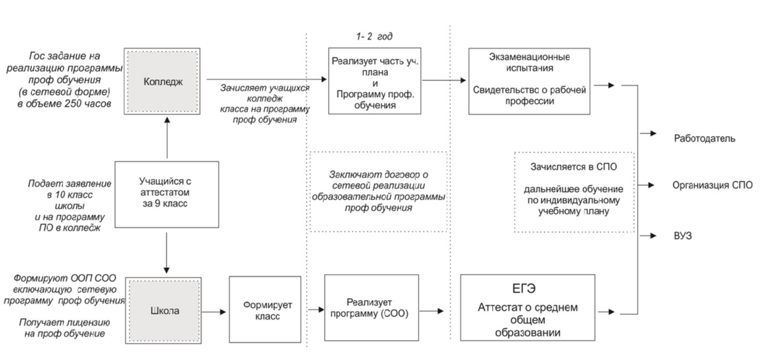
Схема реализации проекта «Колледж-класс»

Slide 4
Организация учебного процесса по основным программам профессионального обучения
Обучение осуществляется 1 раз в неделю. Срок реализации программы - 1 год 6 месяцев
Общее количество часов по программе основного профессионального обучения - 454 часа ( из них 108 часов производственная практика на базовых предприятиях города Калининграда (в период с 01.06. 23 г. по 22.06.23 г.)
Продолжительность аудиторных занятий - академический час 45 минут
По каждому направлению подготовки ведётся учебный журнал
Реализация основных программ сопровождается проведением промежуточной аттестации в соответствии с учебным планом
Учебная и производственная практики являются неотъемлемой составляющей учебного процесса
Слушатели, не прошедшие практику или получившие отрицательную оценку, не допускаются к прохождению итоговой аттестации
Освоение программ профессионального обучения по профессиям рабочих, должностям служащих завершается итоговой аттестацией в форме квалификационного экзамена
По результатам итоговой аттестации на основании решения аттестационной комиссии издается приказ об отчислении и о выдаче слушателям, успешно прошедшим итоговую аттестацию свидетельств о профессии рабочего, должности служащего с присвоением квалификационного разряда

